Slide 1
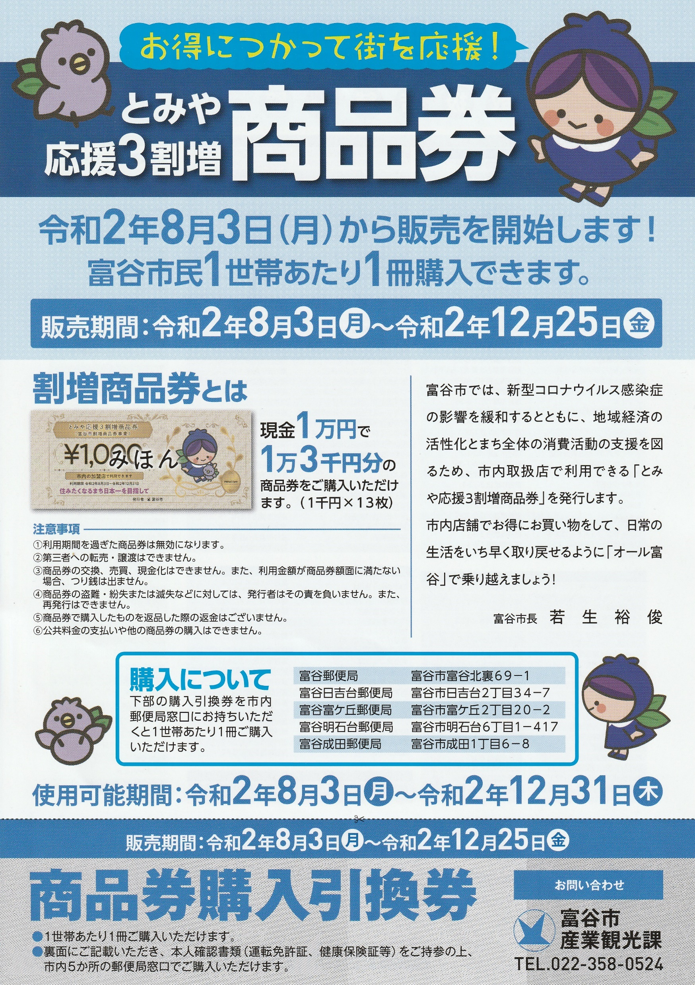
〇取扱商品
・iPOSH
全国7000店舗の調剤薬局でのみ販売中の除菌消臭水
・Pharmal～肌想いのうるおい保湿液～
（医薬部外品）

Slide 2
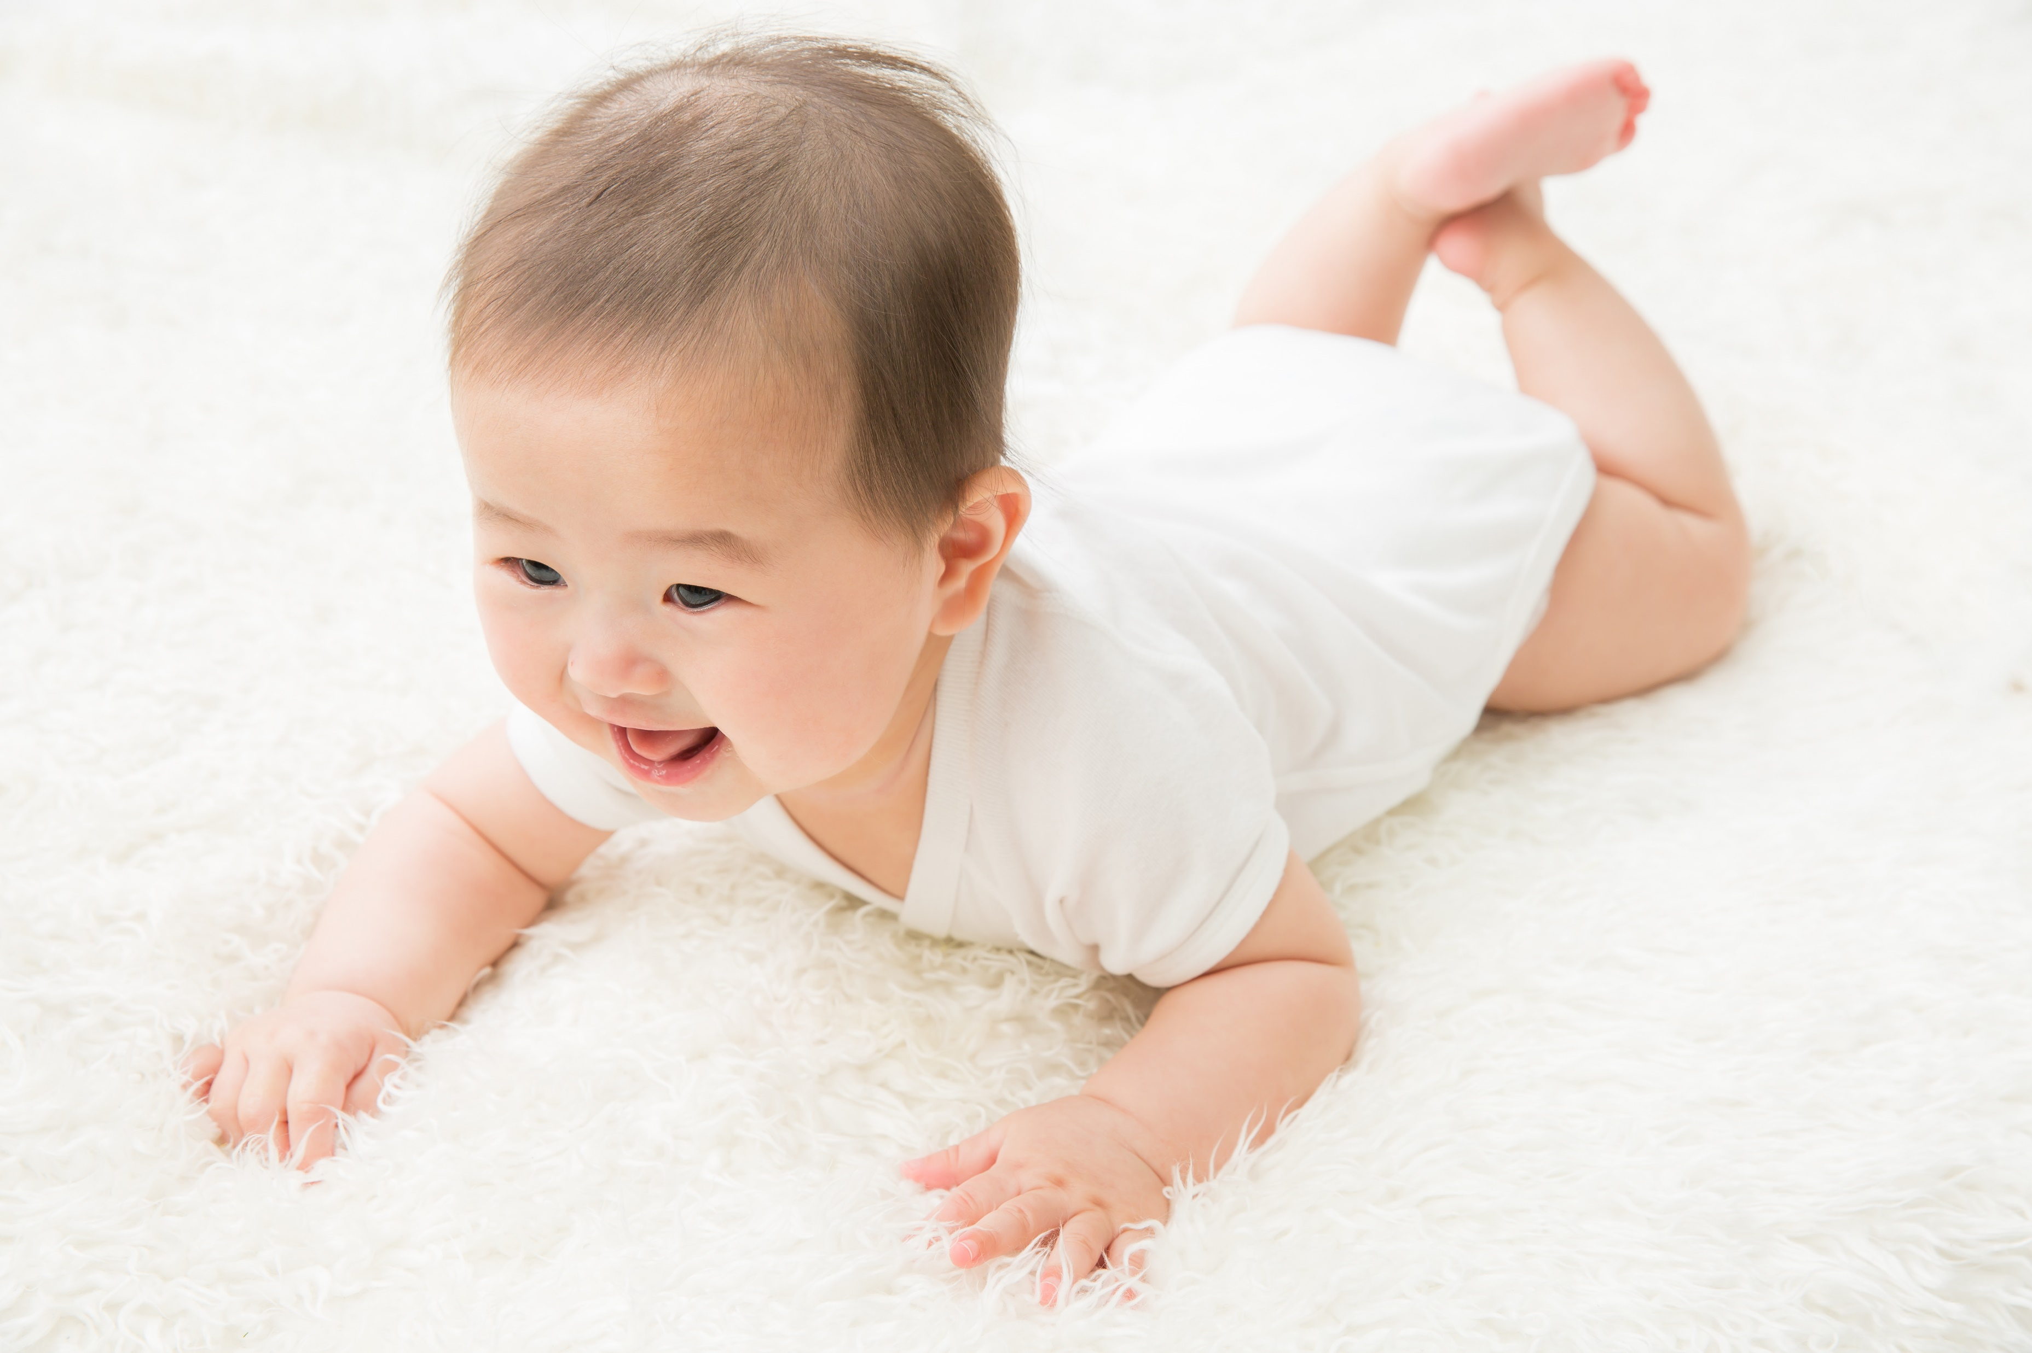
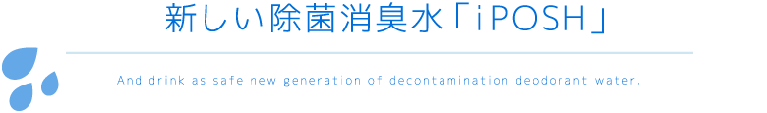
調剤薬局で販売されている商品のご提供です

Slide 3




アイポッシュは、子供やペットのいる環境でも
安心して除菌消臭できる製品を目指し、
安全性への高いこだわりによって製造されています。

Slide 4
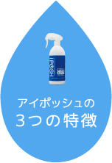


弱酸性次亜塩素酸は、厚生労働省から食品への殺菌料として認められている高い除菌・ウイルス除去の効力を持つ物質です（表１）。
除菌剤として広く使われている次亜塩素酸ナトリウムと比べて80倍以上の高い殺菌力を持っているといわれており（図１）、
手荒れや環境負荷が少ない安全性の高い殺菌剤としても知られています。
また、臭いの原因菌や原因物質に作用して臭いの元を断つことで高い消臭効果があり、花粉などのアレルギー物質の不活化（分解）も認められています。
そもそも次亜塩素酸は、人間を菌やウィルスから守る免疫システムとして、白血球のなかの50％以上を占める好中球が体内で生成している物質でもあります。
有機物が存在すると容易に活性（効力）が失われるため、安定した状態を保持して製品化することが課題でした。アイポッシュは、高純度の弱酸性次亜塩素酸を生成する特許技術の採用によって、高い安全性と大きな課題であった有効成分の長期間保持を実現し
ました。

Slide 5
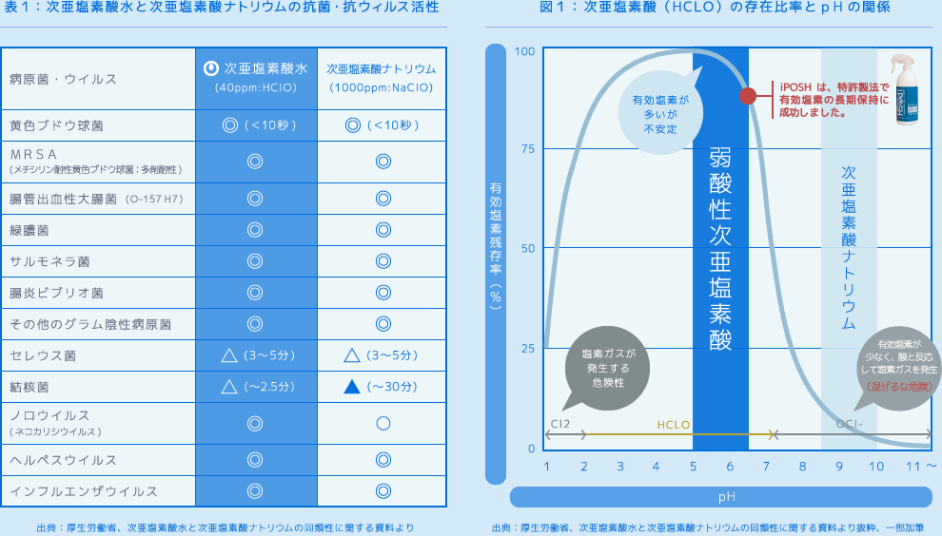

Slide 6
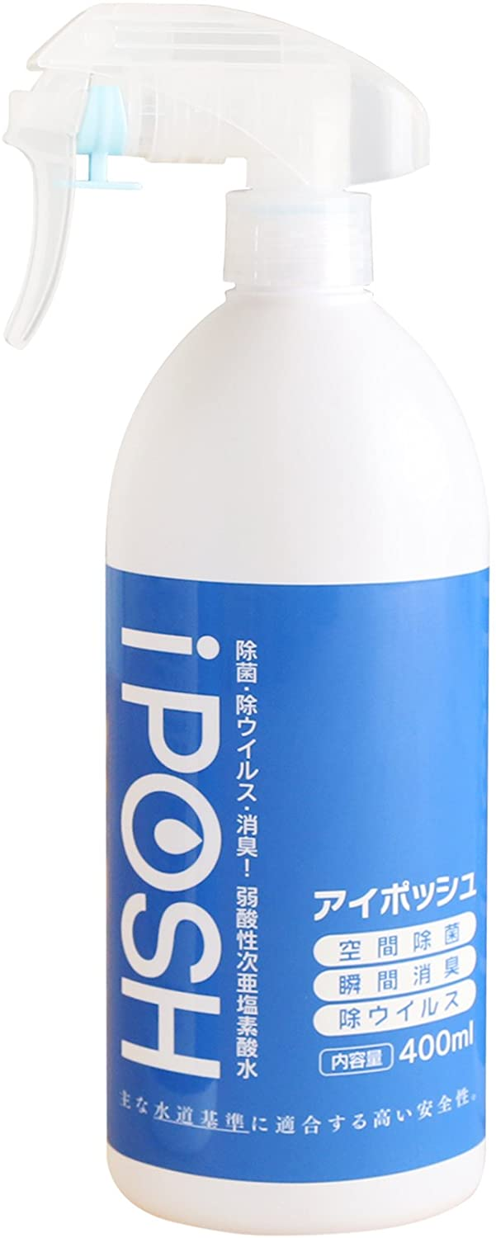
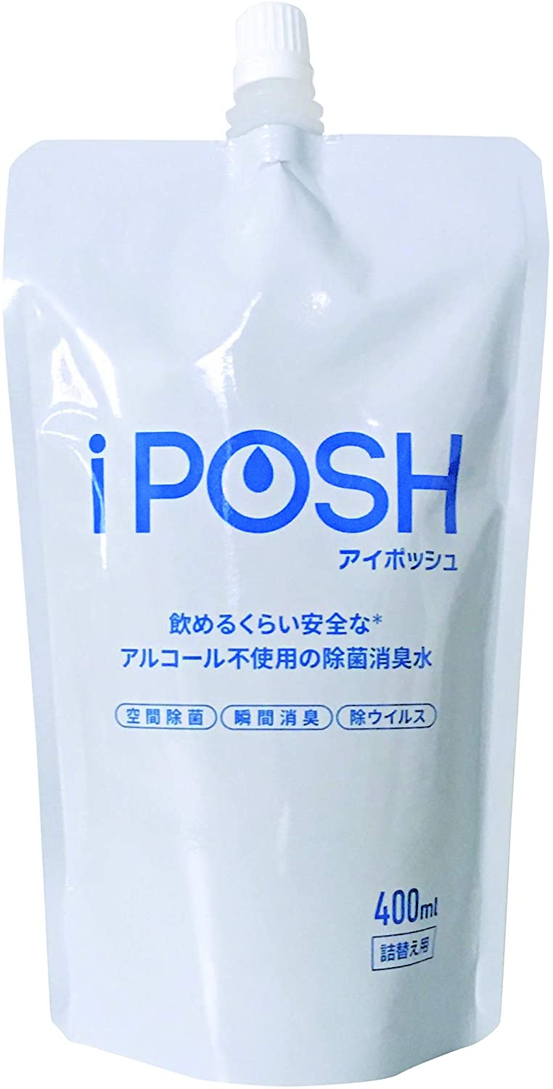
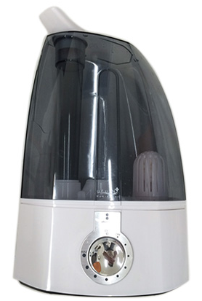
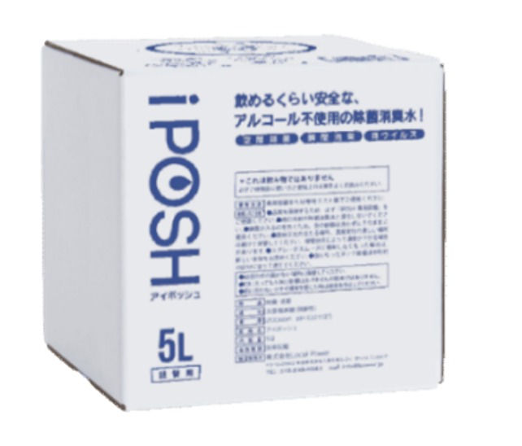
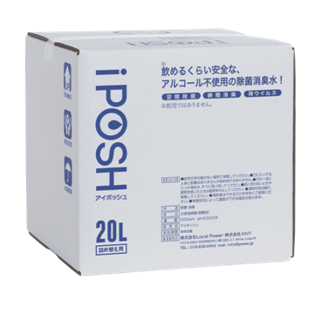
用途に合わせて選べるラインナップ
スプレータイプ
詰替パウチ
詰替キューブ
詰替キューブ
専用ミスト器【中】
400ml/200ppm
400ml/200ppm
5L/200ppm
20L/200ppm
4Lタンク/ノズル可動式/～20畳
1,200円（税別）
950円
（税別）
7,000円（税別）
12,000円（税別）
8,000円（税別）

Slide 7
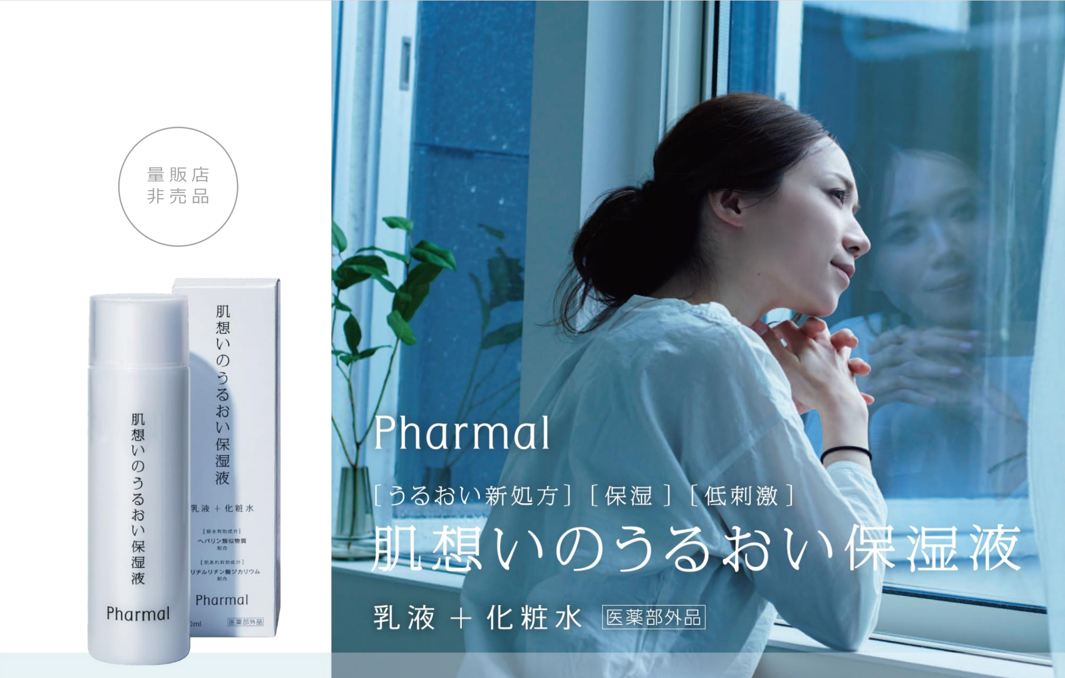

Slide 8
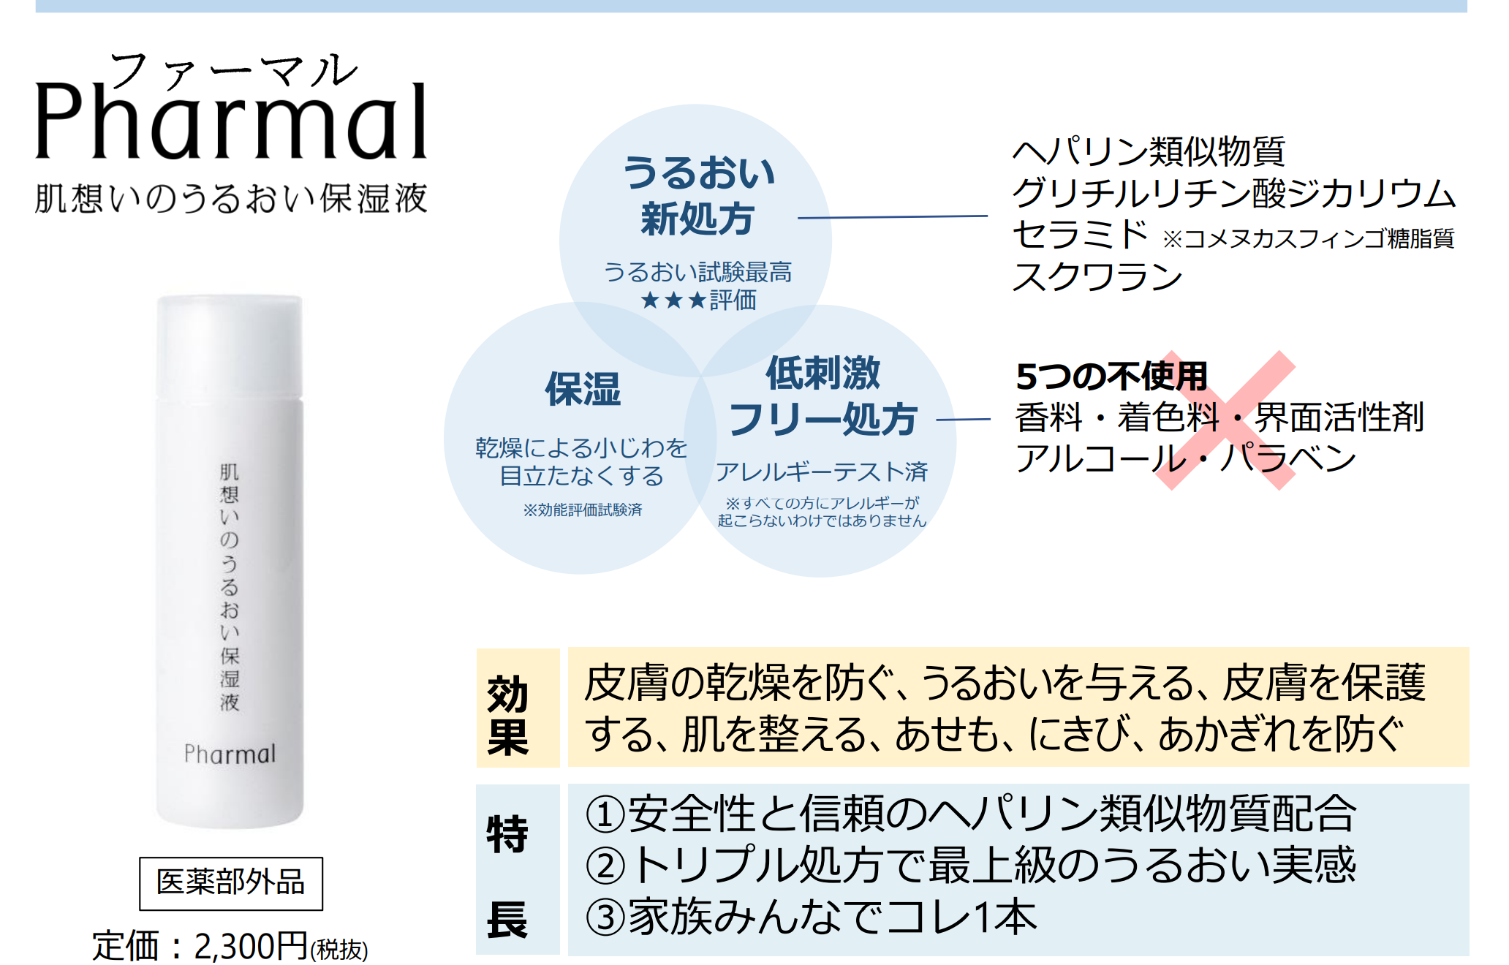

Slide 9
